Slide 1
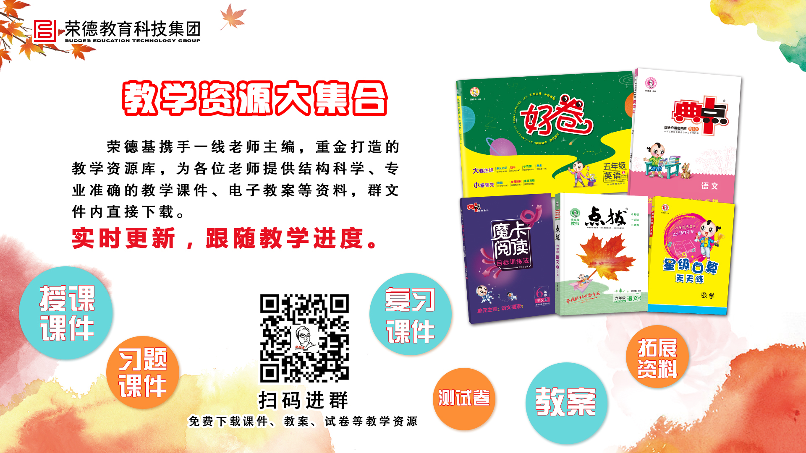

Slide 2
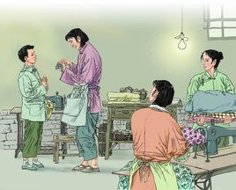


人教版 语文 五年级 上册
18 慈母情深
课前预习

Slide 3
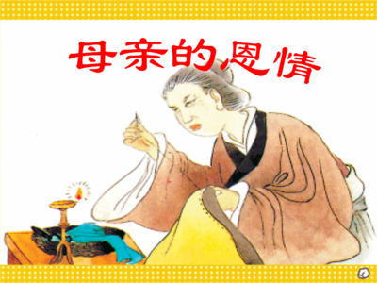
游子吟
[唐] 孟郊
慈母手中线，游子身上衣。
临行密密缝，意恐迟迟归。
谁言寸草心，报得三春晖。

Slide 4


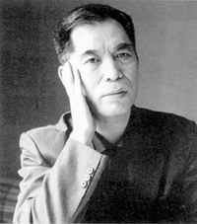
助读资料我先看
走近作者
梁晓声：当代作家，山东荣成人。
主要作品：短篇小说《父亲》《这是一片神奇的土地》； 中篇小说《今夜有暴风雪》；长篇小说《雪城》《一个红卫兵的自白》等。

Slide 5
时代背景
本文写的是20 世纪60 年代初的事，那时物资紧缺，家境差一点的连收音机都没有，在这种环境下，人们获取“精神食粮”的方式，唯有读书、看报。可是大多数老百姓的家境都很贫困，多数工人每个月的工资不过二三十元，维持生活已经不易，所以用一元五角钱买本书在当时是很不寻常的事情。

Slide 6
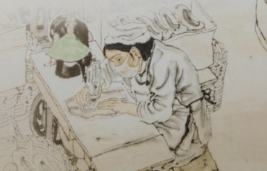
同学们，在这个世界上，有这样一个人，她的爱绵绵如溪，无微不至，她就是母亲。今天就让我们走进当代著名作家梁晓声歌颂母亲的散文《慈母情深》，感受伟大的母爱。

Slide 7

第一步：读课文
朗读视频
1.自由朗读课文，圈出生字词，不会读的字查字典解决，难读的地方多读几遍，没把握的地方作批注。
2.听范读，注意自己标注的地方，看自己哪些地方读的不准确。
3.再读一遍，把课文读通读顺，然后读给同学听。

Slide 8
第二步：学字词
1.读字词
pò
yì
tuí
rèn
失魂落魄
压抑
颓废
缝纫机
zào
hè
bèi
dān
噪音
褐色
疲惫
耽误
dōu
jūn
quán
衣兜
龟裂
权利

Slide 9
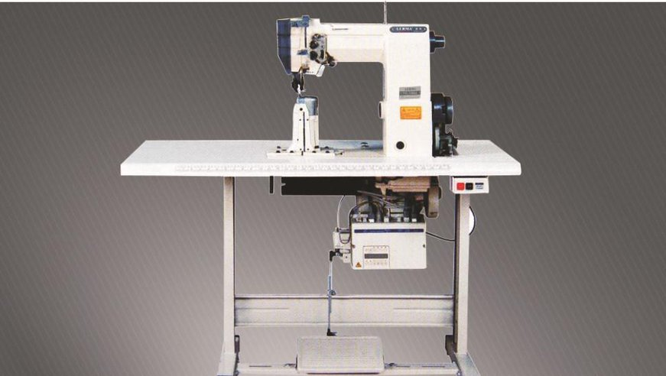
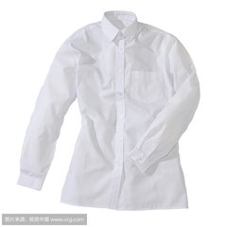
颓废
缝制衣服
噪音
褐色
压抑
疲惫
耽误
衣兜
龟裂
权利

Slide 10
2.选读音
读下面的词语，给加红的字选择正确的读音。
怂（sǒnɡ sǔn）包 怂恿（yǔn yǒnɡ）
竟（jìn jìng ）然 忍（rěn rěng）心
噪（zào zhào ）声 辞（chí cí）别
√
√
√
√
√
√

Slide 11

试着把词语和意思连起来！
3.解词语
【怂恿】
【辞退】
【压抑】
【颓败】
【忙碌】
【角落】
情绪、感情低落、精神压抑的精神状态。
指从旁劝说鼓动别人去做(某事)。多用于贬义。
颓废衰败，破败。
忙着做事，不得空闲。
两堵墙或类似墙的东西相接处的凹角；偏僻的地方。
是用人单位解雇职工的一种行为，是指用人单位由于某种原因与职工解除劳动关系的一种强制措施。

Slide 12
试着把词语和意思连起来！
【疲惫】
【毛票】
【数落】
【失魂落魄】
【震耳欲聋】
【龟裂】
毛票是人们对面值一元钱以下的纸币零钱的俗称。
形容声音很大，耳朵都震得快要聋了。
极度疲劳。
列举过失加以指责，泛指责备，和批评的意思相近。
皮肤因寒冷干燥而破裂。
形容极度惊慌，行动失常的样子。

Slide 13
第三步：知内容
1.这篇课文讲述的是贫穷辛劳的____不顾______的劝阻，毫不犹豫地给钱让“我” 买《__________》的事。
2.本文提到____次向母亲要钱买书，详写的是第____次。
母亲
同事
青年近卫军
两
一

Slide 14
第四步：查资料
查资料，填一填。
1．本文作者梁晓声是______代作家，________人。代表作有《__________》等。
2．本文写的是20世纪_____年代初的事，那时物资紧缺，人们获取“精神食粮”的方式，唯有____________。可是大多数老百姓的家境都很贫困，多数工人每个月的工资不过_______元，维持生活已经不易，更别说花钱买书了。
当
山东
雪城
60
读书、看报
二三十

Slide 15
第五步：提问题
通过预习，你还有哪些不明白的地方，可以在书上做上记号，上课时要想办法解决。

Slide 17


